Slide 1



Data Where Life Matters
Data Analyst & Business Intelligence
Le guide exhaustif de A à Z : comprendre le métier, maîtriser les pipelines ETL/ELT, concevoir des KPI stratégiques, explorer les statistiques et piloter avec les outils BI modernes.
Format
Public cible
6 Modules Experts
Analystes, Managers & Data Leads
Ingedata | R&I

Slide 2








Data Where Life Matters
Programme de la Masterclass (6 Modules)
Module 1 — Métier
Module 2 — Architecture
Module 3 — KPI & Storytelling
Définition du Data Analyst,
Rôle pivot,
Compétences clés
Cartographie des métiers Data.
Pipeline décisionnel,
ETL vs ELT,
Modern Data Stack
Schéma en étoile (Star Schema).
Conception de KPI SMART,
les 3 familles d'indicateurs et
Règles d'ergonomie des dashboards.
Module 4 — Statistique
Module 5 — Outils BI & SQL
Module 6 — Gouvernance
Indicateurs de tendance centrale,
Mesures de dispersion,
Détection d'outliers et nettoyage data.
Comparatif des solutions BI (Power BI, Superset)
Requêtage SQL avec Window Functions.
Gouvernance des données,
conformité RGPD,
certifications stratégiques et feuille de route carrière.
Ingedata | R&I

Slide 3


Data Where Life Matters
Le Métier, les Rôles & l'Écosystème
Comprendre le rôle clé du Data Analyst dans la transformation stratégique et la prise de décision en entreprise.
Ingedata | R&I

Slide 4


Data Where Life Matters
Qu'est-ce qu'un Data Analyst ?
Le Data Analyst est le catalyseur de la culture Data-Driven : il traduit la donnée brute en leviers d'action stratégiques pour les équipes métier.
Missions Principales
•
Extraction & Connexion : Interroger les bases SQL, API, ERP et CRM.
•
Fiabilisation & Nettoyage : Garantir la qualité, la cohérence et l'exactitude.
•
Analyse & Exploration : Déceler les anomalies, opportunités et tendances.
•
Data Storytelling : Restituer la donnée sous forme de dashboards clairs.
•
Recommandation : Orienter les choix stratégiques de la direction.
Ingedata | R&I

Slide 5
Data Where Life Matters
La Cartographie des Métiers Data
bar_chartData Analyst BI
Focus : Aide à la décision, création de KPI et dashboards métier.
Stack : SQL, Power BI, Excel, Tableau, Superset.
Analyse le présent
psychologyData Scientist
Focus : Modèles prédictifs, Machine Learning & IA appliquée.
Stack : Python, R, Scikit-Learn, TensorFlow, PyTorch.
Prédit le futur
dnsData Engineer
Focus : Infrastructures, pipelines de données, Data Warehouse.
Stack : SQL, Spark, Airflow, Snowflake, BigQuery.
Construit le tuyau
Ingedata | R&I

Slide 6


Data Where Life Matters
Hard Skills vs Soft Skills de l'Analyst
Hard Skills (Techniques)
Soft Skills (Humaines & Business)
•
Maîtrise SQL : Requêtes complexes, jointures, CTE, Window Functions.
•
Compréhension Business : Parler le langage des décideurs.
•
Outils BI : Power BI (DAX, Power Query), Tableau, Superset.
•
Data Storytelling : Vulgariser des données complexes avec clarté.
•
Modélisation : Schémas en étoile, tables de faits & dimensions.
•
Esprit Critique : Remettre en question les chiffres et détecter les biais.
•
Bureautique Avancée : Excel (TCD, RECHERCHEV, Power Pivot).
•
Curiosité & Rigueur : Garantir une précision à 100% sur les KPI.
•
Bases de Python/R : Manipulation pandas pour analyses ad-hoc.
•
Gestion des Stakeholders : Recueillir et cadrer le besoin métier.
Ingedata | R&I

Slide 7



Data Where Life Matters
Positionnement dans l'Organisation
Modèle Centralisé
Modèle Décentralisé
Modèle Hybride (Hub & Spoke)
Une équipe Data dédiée qui sert l'ensemble des départements (Finance, RH, Ventes).
Chaque analyste est directement intégré au sein d'une pôle métier spécifique.
Un pôle d'excellence central (Hub) couplé à des analystes intégrés aux métiers (Spoke).
+ Standardisation & gouvernance forte.
+ Expertise métier ultra poussée.
+ Équilibre parfait entre standard et agilité.
- Risque d'éloignement du besoin métier terrain.
- Risque de création de silos et de doublons d'outils.
- Complexité de gouvernance et de coordination.
Ingedata | R&I

Slide 8
Data Where Life Matters
La Chaîne Décisionnelle & Modélisation
De la source brute au tableau de bord : maîtriser la donnée à chaque étape du flux.
Ingedata | R&I

Slide 9


Data Where Life Matters
La Chaîne de Valeur BI (Pipeline)
storage
Données brutes
Collecte & Stockage
insights
Analyse
Exploration & Modélis.
cleaning_services
Préparation
Nettoyage & Transform.
dashboard
Dashboard
Visualisation Insights
Ingedata | R&I

Slide 10


Data Where Life Matters
Architectures ETL vs ELT & Data Stack
ETL vs ELT
ETL (Extract, Transform, Load) : Transformation sur serveur séparé avant chargement. Modèle historique adapté au On-Premise.
ELT (Extract, Load, Transform) : Chargement brut dans un Cloud Warehouse (Snowflake, BigQuery), puis transformation SQL via dbt.
Modern Data Stack (MDS)
Utilisation d'outils cloud spécialisés et découplés (Fivetran pour l'ingestion, Snowflake pour le stockage, dbt pour la transformation, Superset/Power BI pour la BI).
Ingedata | R&I

Slide 11


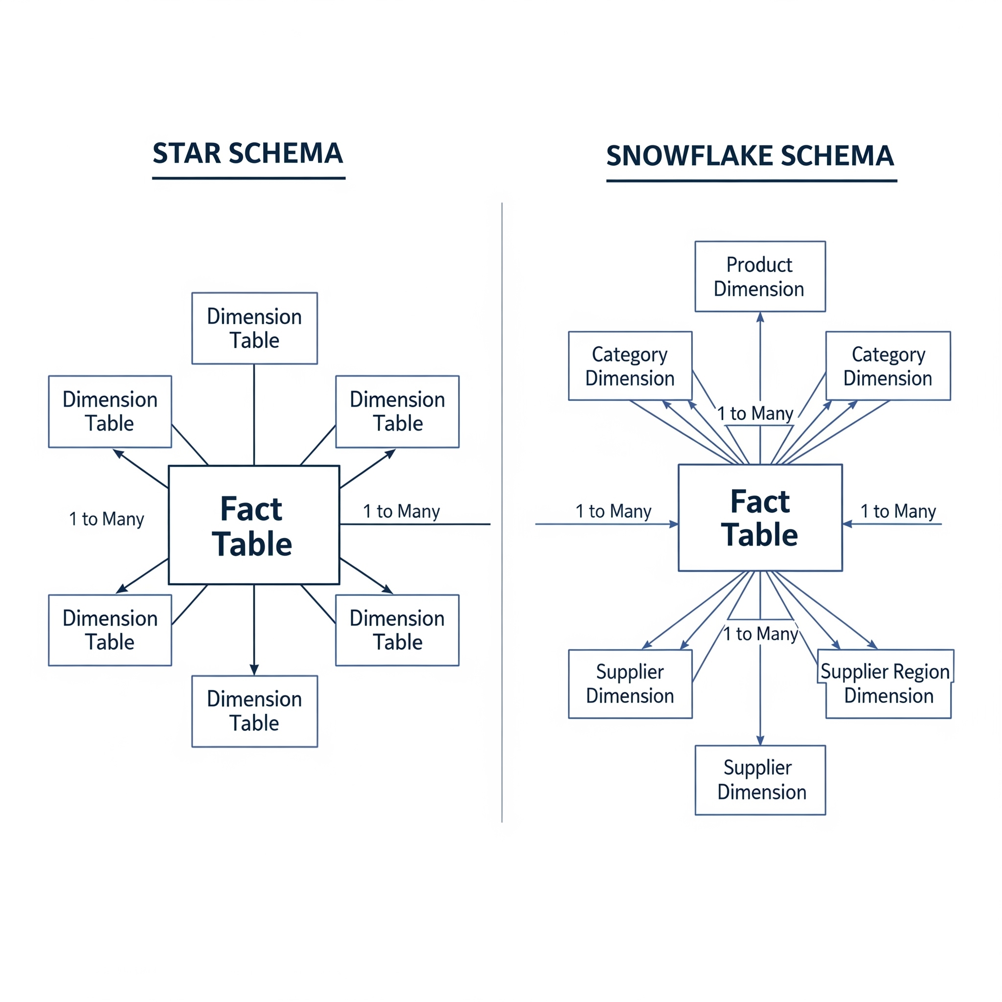
Data Where Life Matters
Modélisation en Étoile vs Flocon
Schéma en Étoile
Schéma en Flocon
•
Structure : Une table de faits centrale entourée de tables de dimensions dénormalisées.
•
Structure : Les tables de dimensions sont normalisées et découpées sous-dimensions.
•
Avantages : Requêtes très rapides, jointures simples, parfait pour les outils BI.
•
Avantages : Réduction de la redondance des données et économie d'espace.
•
Inconvénients : Multiplie les jointures SQL complexes et ralentit le reporting.
•
Usage : Recommandé dans 90% des cas.
Ingedata | R&I

Slide 12

Data Where Life Matters
Tables de Faits vs Tables de Dimensions
Table de Faits (Fact Table)
Tables de Dimensions (Dim Tables)
Contenu : Contient les événements métiers quantitatifs et mesurables (Ventes, Commandes, Appels).
Contenu : Donne le contexte analytique aux chiffres (Qui ? Quoi ? Quand ? Où ?).
Colonnes : Clés étrangères (FK) vers les dimensions + métriques chiffrées (Montant HT, Quantité, Remise).
Exemples : Dim_Client (Nom, Ville, Âge), Dim_Produit (Catégorie, Marque), Dim_Temps (Date, Mois, Année).
Caractéristiques : Table très longue (des millions de lignes), évolue continuellement.
Caractéristiques : Table large (nombreuses colonnes textuelles), moins de lignes.
Ingedata | R&I

Slide 13
Data Where Life Matters
Pilotage par les KPI & Data Storytelling
Concevoir des indicateurs pertinents et diffuser des rapports visuellement impactants.
Ingedata | R&I

Slide 14





Data Where Life Matters
Définir un KPI SMART & Actionnable
Spécifique
Mesurable
Atteignable
Objectif précis et ciblé. Éviter les métriques vagues ou globales non découpées.
Chiffrable via une formule mathématique explicite et incontestable.
Réaliste au regard du marché, des ressources et de l'historique de l'entreprise.
Relevant (Pertinent)
Temporel
Directement aligné avec la vision stratégique (non "Vanity Metric").
Échéance précise (quotidienne, hebdomadaire, mensuelle ou annuelle).
Ingedata | R&I

Slide 15



Data Where Life Matters
Les 3 Grandes Familles de KPI
KPI de Temps ⬇
KPI de Volume ⬆
KPI de Qualité ⬆
Objectif : Réduire les délais.
Objectif : Maximiser l'activité.
Objectif : Viser l'excellence.
•
Temps de réponse support
•
Chiffre d'affaires (MRR/ARR)
•
Net Promoter Score (NPS)
•
Time-to-market produit
•
Nombre de leads qualifiés
•
Taux de rétention (Churn rate)
•
Lead time de livraison
•
Panier moyen par transaction
•
Taux d'erreur de production
Ingedata | R&I

Slide 16
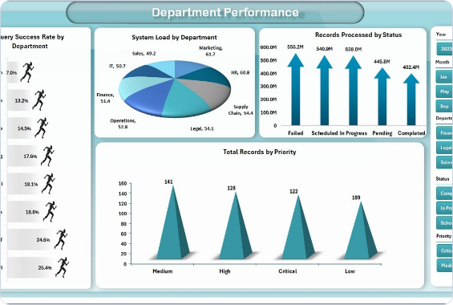
Data Where Life Matters
Data Storytelling & UX Dashboard
Règles d'or de la visualisation
•
Règle F/Z : Placer les indicateurs globaux (Cartes KPI) en haut à gauche.
•
Hiérarchie visuelle : 3 couleurs dominantes maximum pour éviter le bruit visuel.
•
Le bon graphique pour le bon besoin : • Tendance : Courbe / Area Chart • Comparaison : Histogramme / Bar Chart • Proportion : Donut Chart (max 4-5 segments)
Ressources utiles :
• data-to-viz.com - Guide interactif pour choisir le bon graphique
• datavizcatalogue.com - Bibliothèque de concepts de visualisation
Ingedata | R&I

Slide 17
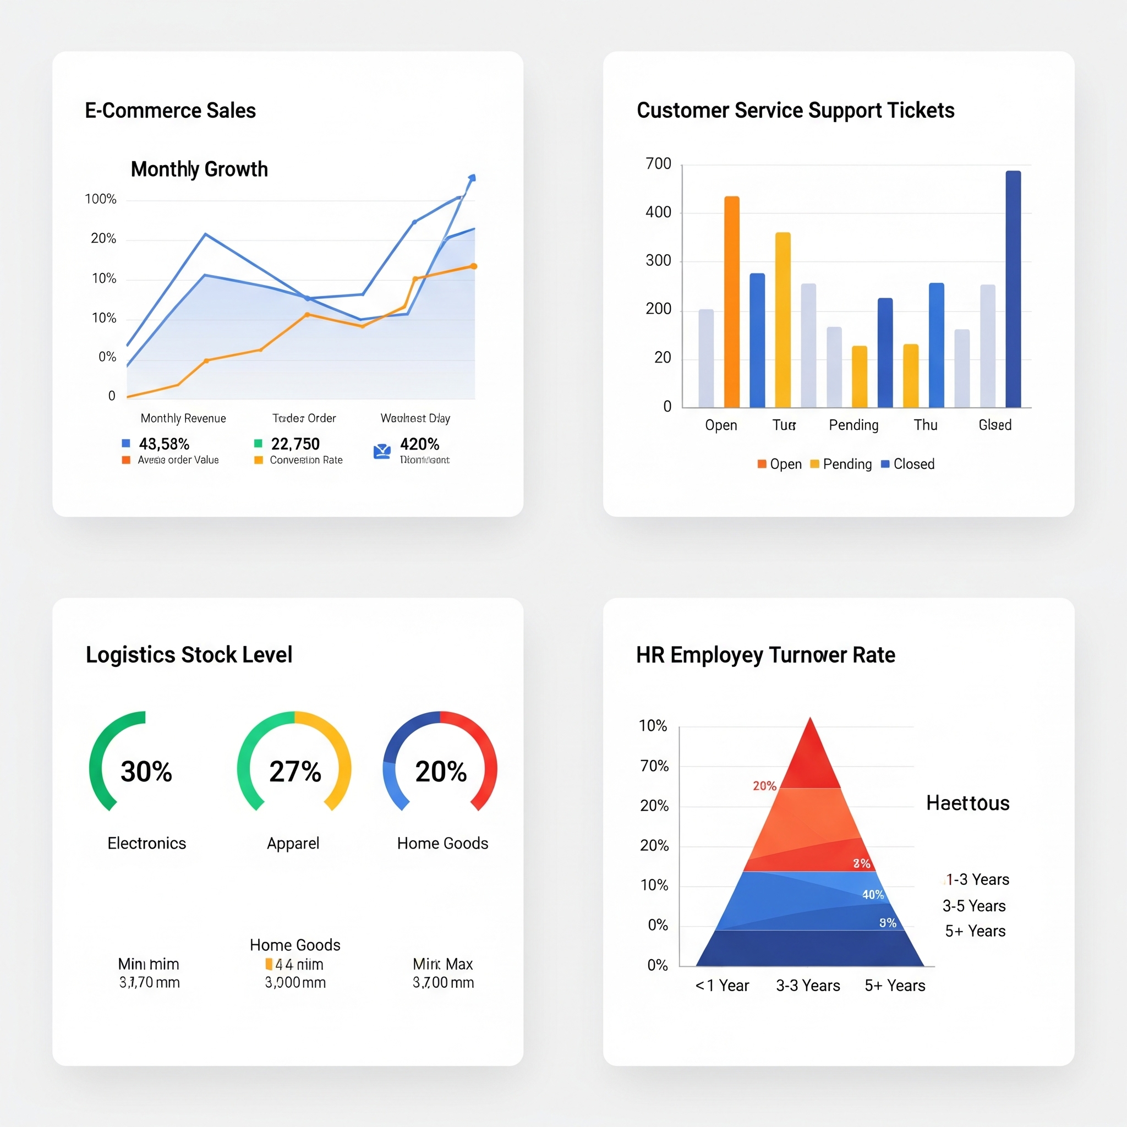




Data Where Life Matters
Exemples de Dashboards par Métier
Dashboard Ventes / E-commerce
Dashboard Service Client
KPIs Clés : CA Global, Panier Moyen, Taux de Conversion, CAC.
KPIs Clés : Temps moyen de réponse (FRT), CSAT, SLA %, Tickets ouverts.
Visuels : Courbe de tendance mensuelle, Top 10 produits vendus, carte de répartition géographique.
Visuels : Histogramme des volumes d'appels par heure, camembert des motifs de réclamation.
Dashboard Logistique & Stock
Dashboard Ressources Humaines
KPIs Clés : Taux de rupture, rotation des stocks, délai d'expédition.
KPIs Clés : Taux de Turnover, masse salariale, taux d'absentéisme.
Visuels : Gauge chart des niveaux de stock critiques, timeline des livraisons fournisseurs.
Visuels : Pyramide des âges, répartition par département, suivi des recrutements en cours.
Ingedata | R&I

Slide 18
Data Where Life Matters
Analyse Statistique & Qualité des Données
Maîtriser les indicateurs de tendance centrale et assainir la donnée avant analyse.
Ingedata | R&I

Slide 19
Data Where Life Matters
Les Moyennes & Indicateurs Statistiques
Indicateur | Définition / Formule Synthétique | Cas d'Usage Privilégié
Moyenne Arithmétique | Somme des valeurs divisée par l'effectif total. | Distributions symétriques sans valeurs extrêmes (outliers).
Médiane | Valeur centrale séparant la population en 50% supérieurs et 50% inférieurs. | Distributions très asymétriques (ex: Salaires, Prix immobilier).
Moyenne Pondérée | Somme des valeurs affectées d'un poids ou d'un coefficient d'importance. | Calcul de prix moyen pondéré par les volumes de vente.
Moyenne Géométrique | Racine n-ième du produit des n valeurs. | Calcul de taux de croissance moyens, rendements ou intérêts composés.
Moyenne Harmonique | Inverse de la moyenne des inverses des valeurs. | Calcul de vitesses moyennes, ratios, et temps moyen de traitement.
Ingedata | R&I

Slide 20




Data Where Life Matters
Formulations Mathématiques Officielles
Moyenne Arithmétique
Écart-type
Sensible aux valeurs aberrantes très élevées ou très faibles.
Indique le niveau de dispersion autour de la moyenne.
Ingedata | R&I

Slide 21


Data Where Life Matters
Mesures de Dispersion & Outliers
Mesures de Dispersion
Détection des Outliers
•
Écart-Type (Standard Deviation) : Mesure l'écart moyen des données par rapport à la moyenne.
•
Méthode Z-Score : Détecte les points s'écartant de plus de 3 écarts-types (|Z| > 3).
•
Variance : Carré de l'écart-type, quantifie la variabilité globale.
•
Méthode IQR (Tukey) : Outlier si valeur < Q1 - 1.5*IQR ou > Q3 + 1.5*IQR.
•
Écart Interquartile (IQR) : Différence entre Q3 (75%) et Q1 (25%), très robuste aux extrêmes.
•
Traitement : Distinguer l'erreur de saisie à supprimer de la fraude ou de l'anomalie métier à étudier.
Ingedata | R&I

Slide 22
Data Where Life Matters
Nettoyage & Fiabilisation des Données
Traitement des Anomalies Courantes
Contrôle Qualité & Audit Data
•
Valeurs manquantes (NULL) : Imputation (moyenne/médiane), suppression ou catégorie 'Inconnu'.
•
Règles de Validation : Vérifier les plages de valeurs (ex: Âge entre 0 et 120 ans).
•
Doublons : Dédoublonnage sur identifiant unique (Deduplication via SQL ROW_NUMBER()).
•
Unicité des Clés : Garantir qu'aucune clé primaire ne contient de doublon ou de NULL.
•
Formats Incohérents : Standardisation des dates (ISO 8601), devises et casses de texte.
•
Automatisation : Mise en place de tests de données automatisés via dbt-tests ou Great Expectations.
Ingedata | R&I

Slide 23
Data Where Life Matters
Outils BI & Le Langage SQL
Comparer les meilleures solutions du marché et structurer son apprentissage SQL.
Ingedata | R&I

Slide 24
Data Where Life Matters
Comparatif des Solutions BI Populaires
Outil BI | Points Forts | Langage / Moteur | Cible idéale
Power BI | Intégration Microsoft 365, coût attractif, puissance DAX. | DAX & Power Query (M) | PME, ETI et Grands Groupes M365
Tableau | Visualisations ultra poussées, ergonomie intuitive. | Calculated Fields / VizQL | Entreprises orientées Viz & UX
Apache Superset | 100% Open Source, très léger, ultra personnalisable. | SQL pur & Python Engine | Tech Companies, Scale-ups
Looker | Gouvernance centralisée via LookML, intégration GCP. | LookML (Modeling Layer) | Écosystème Cloud Native Google
* Key Takeaway : Power BI domine les PME et grands groupes M365, Superset et Looker s'imposent dans les Tech Companies.
Ingedata | R&I

Slide 25


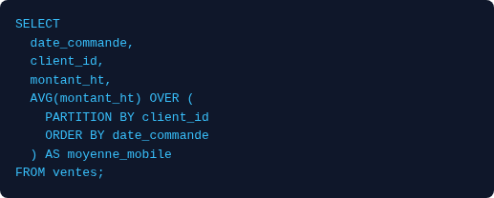
Data Where Life Matters
SQL : Compétence Incontournable
Requêtage de Base à Avancé
Exemple : Window Function SQL
•
Filtrage & Agrégation : SELECT, WHERE, GROUP BY, HAVING.
•
Jointures : INNER JOIN, LEFT JOIN, FULL OUTER JOIN.
•
Sous-requêtes & CTE : WITH clause pour rendre le code propre.
Ingedata | R&I

Slide 26



Data Where Life Matters
Les Window Functions Incontournables
ROW_NUMBER()
RANK() / DENSE_RANK()
LAG() / LEAD()
Attribue un numéro de ligne unique séquentiel par groupe.
Calcule le classement relatif des lignes au sein d'une partition.
Accède aux valeurs de la ligne précédente ou suivante.
Cas d'usage : Dédoublonnage et sélection de la dernière transaction.
Cas d'usage : Top 5 des meilleurs commerciaux par région.
Cas d'usage : Calcul de la croissance du CA MoM (Mois sur Mois).
Ingedata | R&I

Slide 27
Data Where Life Matters
Optimisation des Performances SQL
Bonnes Pratiques d'Écriture
Partitionnement & Vues
•
Éviter SELECT * : Ne charger que les colonnes nécessaires pour économiser la mémoire RAM/Réseau.
•
Partitionnement de Tables : Structurer les tables par Date/Mois pour scanner moins de données.
•
Filtrer le plus tôt possible : Placer les clauses WHERE avant les GROUP BY et JOINs lourds.
•
Vues Matérialisées : Pré-calculer les agrégations complexes pour accélérer le reporting BI.
•
Utiliser des Index : S'assurer que les colonnes de jointure (FK/PK) sont correctement indexées.
•
Modélisation Sémantique : Exposer un layer clair et nettoyé aux outils BI via dbt.
Ingedata | R&I

Slide 28
Data Where Life Matters
Gouvernance, Éthique & Roadmap Carrière
Sécuriser la donnée, respecter le RGPD et structurer son évolution professionnelle.
Ingedata | R&I

Slide 29
Data Where Life Matters
Gouvernance des Données & Conformité
Principes du RGPD pour l'Analyst
Sécurité & Gestion des Accès
•
Minimisation : Ne collecter et manipuler que les données strictement utiles.
•
Row-Level Security (RLS) : Restreindre la vue des données selon le rôle de l'utilisateur.
•
Anonymisation / Pseudonymisation : Masquer les PII (Nom, Email, Téléphone, Adresse).
•
Data Lineage : Documenter l'origine et les transformations appliquées à chaque métrique.
•
Droit à l'oubli : Garantir la suppression effective des données clients sur demande.
•
Classification TLP : Respecter le niveau de confidentialité (ex: TLP Orange).
Ingedata | R&I

Slide 30


Data Where Life Matters
Certifications Incontournables
Microsoft PL-300
dbt Certified Developer
Cloud Core Certs
Intitulé : Power BI Data Analyst Associate.
Intitulé : Analytics Engineering Fundamentals.
Exemples : Snowflake SnowPro Core / AWS Data Analytics / GCP Data Engineer.
Valeur : Référence absolue sur le marché de la BI d'entreprise.
Valeur : Valorise la maîtrise du SQL moderne et de la modélisation.
Valeur : Atteste de la maîtrise des entrepôts de données cloud.

Slide 31
Data Where Life Matters
Construire un Portfolio Impactant
Éléments d'un Portfolio Réussi
Préparer les Tests Techniques
•
Dépôt GitHub propre : Code SQL documenté, scripts de nettoyage et modélisation.
•
SQL Live Coding : S'entraîner sur LeetCode / HackerRank (JOINs, Window Functions).
•
Projets End-to-End : De la donnée brute non nettoyée au dashboard final interactif.
•
Cas Pratique Business : Définir un plan de métriques face à un faux besoin client.
•
Data Storytelling : Rédiger un article ou étude de cas expliquant le ROI du projet.
•
Restitution Oral : Présenter un dashboard à un profil non-technique.
Ingedata | R&I

Slide 32
Data Where Life Matters
Évolution de Carrière du Data Analyst
Voie Expertise Technique
Voie Management & Lead
Voie Produit & Business
Analytics Engineer / Data Engineer
Lead Data Analyst / Head of Data
Data Product Owner / Business Partner
Focus sur la modélisation avancée, l'automatisation des pipelines dbt/SQL et l'infrastructure Cloud.
Encadrement de l'équipe d'analystes, stratégie globale de la donnée et relation avec le CODIR.
Focus sur la valeur produit, le cadrage des roadmaps décisionnelles et l'adoption métier.
Ingedata | R&I

Slide 33


Data Where Life Matters
Synthèse : Les 4 Piliers du Succès
1. Rigueur SQL
2. Vision Business
3. Storytelling UX
4. Qualité Data
Écrire un code propre, performant et documenté.
Rester focalisé sur la création de valeur décisionnelle.
Créer des dashboards simples et intuitifs.
Ne jamais faire de compromis sur l'exactitude des chiffres.
Ingedata | R&I

Slide 34



Data Where Life Matters
Feuille de Route d'Apprentissage
Mois 1-2 : Fondations
Mois 3-4 : Outil BI & Viz
Mois 5-6 : Certification
Maîtrise de SQL (Jointures, Agrégations, CTE) et bases solides sur Excel / Power Query.
Apprentissage approfondi de Power BI (DAX) ou Tableau et création de 3 projets concrets.
Passage de la certification Microsoft PL-300 et publication du portfolio sur GitHub.
Ingedata | R&I

Slide 35

Data Where Life Matters
Merci pour votre Attention !
Prêt à propulser la culture Data-Driven dans votre organisation ?
Questions & Échanges
Ingedata | R&I — Data Where Life Matters
Ingedata | R&I

